Slide 1
YUNAN MATEMATİĞİNE GİRİŞ

Slide 2
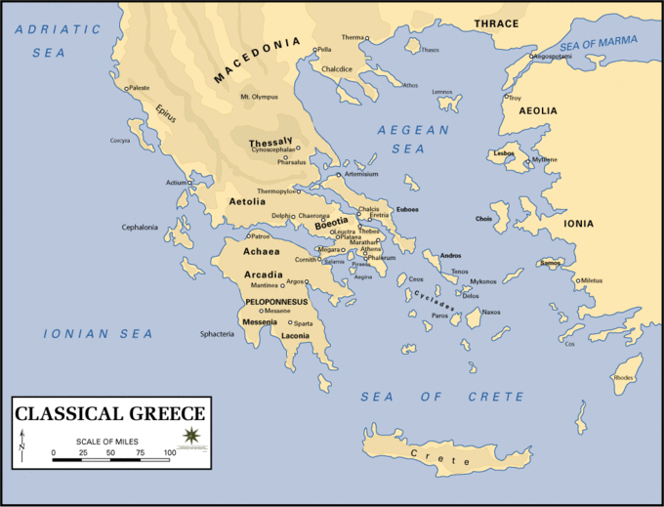
M. Ö. 500 - M.S. 500 yılları Yunan Matematiği dönemi olarak bilinmektedir.

Slide 3
Eski Yunan Medeniyetine Kısa Bir Bakış
Yunanların M.Ö. 3000 yıllarında kitleler hâlinde Balkan Yarımadası'nın güneyine göç ettiklerine inanılır.
M.Ö. 23. ve 17. yüzyılları Proto-Grek dönemidir.
M.Ö. 1600'den 1100'e kadar olan dönem, Homeros'un epiklerinde masallaştırdığı Truva'ya karşı savaşan Kral Agememnon'un başında olduğu Miken Yunan Çağı'dır.
M.Ö. 1100'den M.Ö. 8. yüzyıla kadar olan hiçbir yazılı eserin günümüze ulaşmadığı, sadece yetersiz arkeolojik kalıntıların bulunduğu Karanlık Çağ olarak adlandırılır.

Slide 4
Antik Yunan Çağı'nın Büyük İskender'in (ölümü: M.Ö. 323) hükümdarlığının başlaması ile sona erdiği kabul edilir. Büyük İskender’in dönemine Helenistik Çağ adı verilir.
Karanlık Çağ’da okur yazarlık kaybolmuş ve Miken yazısı unutulmuştur. M.Ö. 8. yüzyıldan itibaren kültürel-toplumsal alanda büyük canlanmalar başlamıştır.
M.Ö. 8. yüzyılda Miken Uygarlığı'nın çöküşe geçmesi ile Yunanistan, Karanlık Çağından çıkmaya başlamıştır.

Slide 5
Yunanlar Fenike Alfabesi'nden Yunan Alfabesini yarattılar. M.Ö. 800'lerde ilk yazılı kayıtlar görülmeye başladı.
M.Ö 1200 yıllarında Dorlar'ın Yunanistan'ı işgal etmesiyle Polis adını vermiş oldukları şehir devletleri kurdular. Bunların en önemlileri Atina, Isparta, Korint ve Tebai'dir.

Slide 6
Yunanlılar, çeşitli deneysel hesaplama kurallarını derli toplu ve sistematik bir yapıya dönüştürerek matematiği bir disiplin haline getirdiler.
Her ne kadar Doğu bilgi birikiminin açık varisçileri olsalar da, Yunanlılar kendi çabalarının sonucu matematiği öncekilerden daha derin, daha soyut ve kendilerinden önce gelen herkesten daha rasyonel bir hale getirmişlerdir.

Slide 7
Eski Babil ve Mısır da matematik ya doğrudan pratik uygulamalarda ya da ayrıcalıklı bir sınıfa özel bir bilgi olarak kullanılmaktaydı.
Yunan matematiği ise, diğer taraftan, duayenler için müstakil entelektüel bir konuymuş gibi görünmekteydi.

Slide 8
Soyut kavramlar için yapılan tercihler farklı kültürlerin √ 2 sayısına gösterdikleri tutumlar ile görülebilir ;Babilliler bu sayının yaklaşık sonucunu büyük bir doğrulukla hesaplamış olsalar da, Yunanlılar bunun irrasyonel olduğunu ispat etmişlerdir.
Bilgiyi bilginin kendisi için arama düşüncesi eski Doğu uygarlıkları için neredeyse tamamen yabancı bir düşünceydi. Böylece matematiği muhakeme etme uygulamasında Yunanlılar konunun doğasını tamamen değiştirdiler.

Slide 9
Plato akademisinin kapısının üzerindeki ‘’GEOMETRİ BİLMEYENLER BURAYA GİREMEZ’’ ifadesi garip bir kişinin uyarısından ziyade, Yunan düşüncesine bir övgü olup, sorgulama ruhu ve sıkı bir mantık aracılığıyla insan, bireyin kainattaki muntazam yerini anlayabilir.

Slide 10
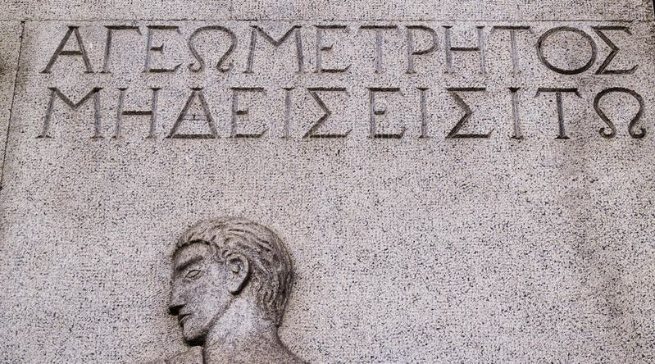

Slide 11
M.Ö. 550 yıllarında Persler, Anadolu ve Mısır olmak üzere Ortadoğunun hakimi idiler. M.Ö. 480 yıllarında Persler, Atina yı ele geçirirler ama bir yıl sonra Yunanlılar Persleri Yunan yarım adasından atarlar. Bu tarih, yani M.Ö. 479 yılı, Yunan medeniyetinin başlangıcı olarak bilinir. Elbette Yunan matematiği bu yıllardan çok önce başlamıştır. Tales ve Pisagor Yunan matematiğinin babası olarak bilinmektedir.

Slide 12
İSPATA DAYALI GEOMETRİNİN DOĞUŞU: THALES
Milet (Aydın) da doğdu, Mısır da geometri öğrendiği biliniyor. Tales teoremini kullanarak piramidin yüksekliğini hesapladığı kitaplarda yazılmıştır. Piramidin gölgesinin uzunluğunu ölçmüş ve kendi boyunun gölgesi ile oranından piramidin uzunluğunu bulmuştur. Mısır’dan Milet’ e geri geldiği zaman bir grup kurarak onlara geometriyi öğretmiştir. Akıl yürütmeye dayanan soyut ispatın (deneye dayanmayan) matematiğe Tales ile geldiği kabul görür ve Tales tarihin ilk filozofu olarak da bilinmektedir.

Slide 13
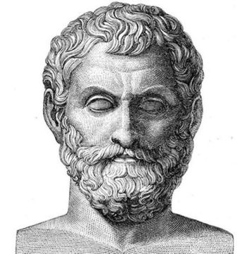

Slide 14
THALES TEOREMİ
Bir yarım çemberde çapı gören açı bir dik açıdır.
Bir çember çapı tarafından iki eş parçaya bölünür.
İkizkenar üçgenin taban açıları eşittir.
İki doğru kesişirse, karşı açılar eşittir.
Benzer üçgenlerin kenarları birbiri ile orantılıdır.
Bir kenarı ve iki komşu açıları sırası ile eş olan üçgenler eştir.

Slide 15
PYTHAGORASCU MATEMATİK
Susam adasında doğmuştur. Tales in yanında bir süre kaldıktan sonra Mısır a gidip Mısır tapınaklarında dini bilgiler edindiği daha sonra ise Mısırda Perslere esir düştükten sonra Babil e götürüldüğü bilinmektedir. Babil de matematik, müzik ve dini bilgiler edindiği biliniyor. Sisam’a geri gelince okul oluşturarak bilgilerini aktarmaya çalışmıştır. M.Ö 518 de buradan ayrılarak Güney İtalya’ ya yerleşmiştir. Burada ise mistik-bilimsel tarikat gibi bir okul oluşturmuştur.

Slide 16
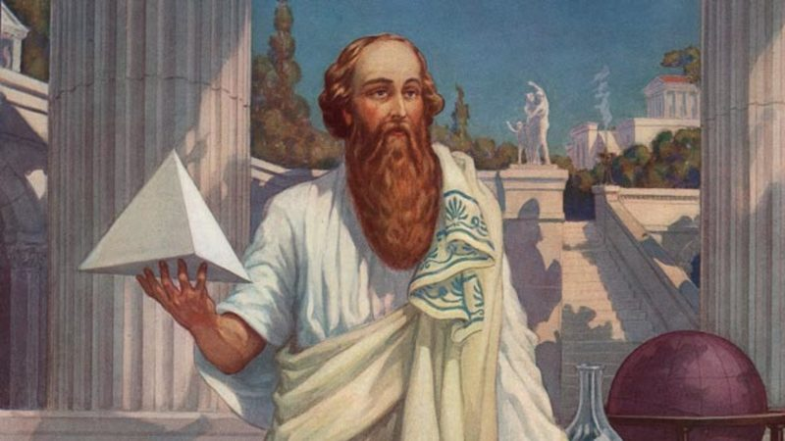

Slide 17
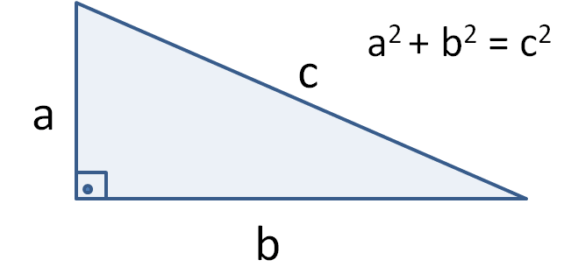
PİSAGOR TEOREMİ
Bir diküçgenin dik açısının kenarlarının uzunluklarının karelerinin toplamı öbür kenarın uzunluğunun karesine eşittir. Şekille ifade etmek gerekirse;

Slide 18
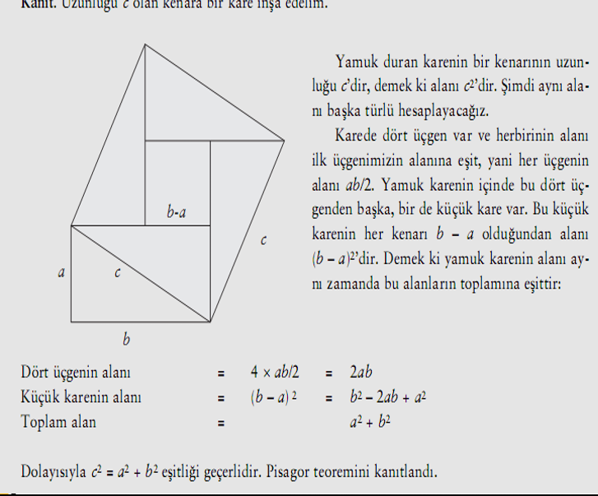

Slide 19
PİSAGOR OKULU
Pisagor okuluna göre her şey sayılara indirgenebilir. Sayılar arasında rastlantı olamayacak kadar mükemmel bir ahenk var ve bu ahenk ilahidir. O yıllarda bilinen sayılar 1,2,3 gibi tam sayılar ve ½ ¾ gibi bir parçanın bütününe oranını belirten kesirli sayılardır. Pisagor teoremi ile irrasyonel sayılar ortaya çıkmış ve bu keşif beraberinde ilk matematik krizini getirmiştir. O dönem yunan matematiği temelinde aslında Mısır ve Mezopotamya matematiği vardır.

Slide 20
EFLATUN VE AKADEMİSİ
Atina da matematiğin eğitimi Eflatun ile başlar (Platon M.Ö. 427-347). Sokrat’ ın öğrencisi olan Eflatun onun ölümü ile Mısır, Sicilya ve İtalya da kalır. Bu sayede Pisagorculardan matematik öğrenir. Matematiğin önemini anlayan Eflatun M.Ö.387 de geri dönmesi üzerine Atina da bir okul kurar, ve okuluna Akademius adını verir. Akademius Pers-Yunan savaşları kahramanlarından birinin ismidir. Bu okulda felsefe, geometri, müzik ve jimnastik ağırlıklı dersler verilmekte idi. Geometri doğru düşünmeyi öğrenmenin temel aracı olarak kabul görmekte, felsefe ile birbirine yakın konular olarak görülmektedir. Bu okul M.S. 529 yılına kadar eğitim verecek ve çok sayıdan matematikçi yetiştirecektir.

Slide 21
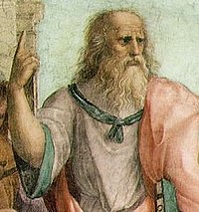

Slide 22
• Bu okulda yetişen ilk önemli matematikçi Öklid (Euclid M.Ö. 325-265). Son önemli matematikçi ise Proclus (M.S. 411-485) dur. M.Ö. 400-300 yıllarının en önemli matematikçisi Eudoxus’dur. Pisagorcuların sayı kavramını değiştirmiş ve sayıyı iki uzunluğun oranı olarak tanımlayan ve bu tanıma uygun bir sayılar aritmetiği geliştirerek, irrasyonel sayıların keşfi ile matematiği içine düştüğü krizden kurtarmıştır. Exahaution yöntemini geliştirmiş ve evrensel olarak bir modeli ilk tasarlayan Eudoxus.
Exahaution yöntemi nedir: Şekli düzgün olmayan, alanı yada hacmi bilinmeyen bir cismin alan veya hacmini, alanı veya hacmi bilinen şekillerle doldurup alanı yada hacmi hesaplama yöntemi

Slide 23
•İSKENDERİYE VE MUSEUM
Matematik alanında en önemli merkez İskenderiye’dir. Ptolemaios, Zeus’un sanat tanrıçaları (esin perileri) olarak bilinen kızlarına verilen “Muse” isminden esinlenerek, İskenderiye’de tarihin en ünlü üniversitelerinden biri olan Museum’u kurar. Bu kurum, 700 yıldan fazla bir süre ileri bilimler merkezi olarak eğitim ve araştırma faaliyetlerini sürdürür ve ücretler devlet hazinesi tarafında ödendiğinden burada birçok bilim adamı çeşitli dallarda eğitim vermiş ve araştırma yapmıştır.
Zamanla çok zengin bir kütüphane oluşturulmuş, botanik bahçesine ve bir gözlemevine sahip olmuşlardır.
Yunan kültür bölgelerinden önemli bilim adamları burayı ziyaret edip, bir süre kalmışlardır.

Slide 24
ÖKLİD
Museum’da ders veren ilk önemli matematikçi Öklid’dir. Öklid’in en önemli eseri Öklid’in Elementleri olarak bilinen on üç kitaplık matematik dizisidir. O tarihlerdeki kitap uzunlukları bir papirüslüktür. Yani 20 ila 50 sayfa arasında bir kitaba karşılık geliyor. Bu kitaplarda Öklid o zamanlarda bilinen matematiğinin sistematik bir derlemesini sunar. Bu eserin önemi Öklid’in geometriye yaklaşımında ve konuları sunuşundadır. Öklid, geometride önce evrensel geçerliliği olan beş aksiyom verir. Bunlar: A = B ve B = C ise A = C gibi kurallar. Sonra nokta, doğru, düzlem gibi kavramların ne olduğunu belirten 31 tanım verir.

Slide 25
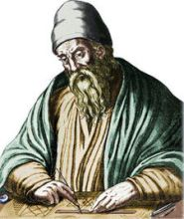

Slide 26
ÖKLİD GEOMETRİSİNİN ÖNEMLİ 5 KURALI
1) İki noktadan bir doğru geçer.
2) Bir doğru parçası sınırsız uzatılabilir.
3) Bütün dik açılar birbirine eşittir.
4) Bir nokta ve bir uzunluk bir çember belirler.
5) Bir doğruya onun dışındaki bir noktadan sadece bir paralel çizilir gibi tanımları verir.

Slide 27
Mantıki çıkarım yoluyla, bu tanımlardan çıkarabildiği sonuçları teorem ve önerme olarak mantıksal bir sırada sunar. Bu yaklaşım bugünkü matematiğin ve bilimin temelini oluşturur. Ünlü düşünür Bertrand Russell’a göre, hiçbir eser batı düşünce sisteminin oluşmasında bu kitap kadar etkili olmamıştır. Öklid in Elementeri birçok dile çevrilmiş, binden fazla basım yapmış, bütün uygarlıkların okullarında okutulmuş, insanlığın en önemli başyapıtlarından biri olmuştur.

Slide 28
ARŞİMED
Bütün zamanların en büyük bilim adamlarından biri olarak kabul edilen Siraküs’lü Arşimed (M.Ö. 287-212) de Museum’da yetişmiştir. En azından bir süre burada kaldığı bilinmektedir. Arşimed icat ettiği mekanik aletlerinin yanı sıra, Öklid’in geometride yaptığını mekanikte yapmış, mekaniğin ve hidro-statiğin temel ilkelerini yasalaştırmaya çalışmıştır. Matematiğe katkıları, silindir ve küre hakkında çalışmaları; “Exhaustion” yöntemiyle birçok şeklin alanını hesaplamış olmasını sayabiliriz

Slide 29
PTOLEMAIOS: Museum’da yetişen ve tarihin en önemli astronomlarından biri olarak kabul edilen bir bilimadamı.
Arapların, “en büyük” anlamına gelen “almagest” dedikleri ve Yunanca ismi “matematica” olan ünlü astronomi kitabı on beş asır boyunca astronomiyle ilgilenen bütün bilimadamlarının başucu kitabı olarak kalmıştır.
HYPATIA:İskenderiye okulunun son düşünürü ve matematik tarihinin ilk kadın matematikçisidir.

Slide 30
YUNAN SAYI SİSTEMLERİ

Slide 31
Yunanlılar tarafından M.Ö. 450 ile M.Ö.85 yılları arasında kullanılan bir diğer sayı sistemi ise “ATTİK” veya “HERODONİAN” diye isimlendirilen sistem idi. Bu sistem 1, 5, 10 ve onun üstlü katlarından oluşuyordu.

